Slide 1
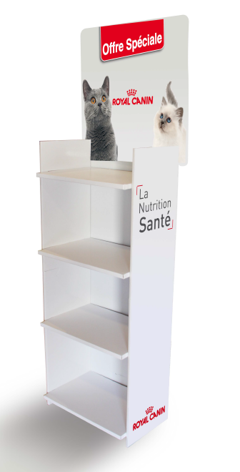
DISPLAY GENERIQUE CHAT 2015
CODE MINOS :
N00220

